Slide 1

ESCUELA NORMAL DE EDUCACIÓN PREESCOLAR.
CICLO 2019-2020
Curso: Estrategias para la Exploración del Mundo Natural.
Maestra: Yixie Karelia Laguna Montañez.
Alumnas:
América Monserrath Barrozo Mata. N. L. 2
María Guadalupe Morales Mendoza. N. L. 15
Samara Kereny Robledo Cortés. N. L. 19
Organizador Gráfico.
Unidad II: El trabajo por proyectos en ciencias naturales y los fenómenos físicos.
Competencias:
Aplica el plan y programas de estudio para alcanzar los propósitos educativos y contribuir al pleno desenvolvimiento de las capacidades de sus alumnos.
Diseña planeaciones aplicando sus conocimientos curriculares, psicopedagógicos, disciplinares, didácticos y tecnológicos para propiciar espacios de aprendizaje incluyentes que respondan a las necesidades de todos los alumnos en el marco del plan y programas de estudio.
Integra recursos de la investigación educativa para enriquecer su práctica profesional, expresando su interés por el conocimiento, la ciencia y la mejora de la educación

Slide 2



POR PROYECTOS.
T
R
A
B
A
J
O
Herramienta de gestión de actividades y procesos dirigidos a generar cambios e implica pensar en términos de resultados de proceso sustentados.
1. ¿EN QUÉ CONSISTE EL TRABAJO
POR PROYECTOS?

Slide 3






4. ¿Qué tipos de proyectos se pueden utilizar en ciencias naturales?
3. ¿CUÁL ES LA IMPORTANCIA DE TRABAJAR POR PROYECTOS?
2. ¿Desde cuándo se utilizan?
Se han utilizado desde siempre en las aulas escolares, los docentes las involucran en cada uno de sus trabajos por los beneficios que le aporta al alumno.
La importancia que tiene trabajar por proyectos es que los alumnos podrán tener autonomía y responsabilidad, ya que son los encargados de su propio aprendizaje.
De investigación.
De intervención.
De desarrollo tecnológico.
De evaluación.

Slide 4



5. ¿Qué habilidades se desarrollan?
Habilidad de resolver una cuestión planteada.
Se desarrollan habilidades propias de los diferentes alumnos.
Los niños y niñas aprenden a pensar y trabajar de manera creativa e innovadora.
Se consigue que los niños sean conscientes de sus pensamientos y de su capacidad de imaginación y generación de ideas.

Slide 5




6. ¿Cuáles son las etapas para trabajar por proyectos?
Inicio: Es el momento de definir el alcance y proceder a la selección del equipo.
Planificación: Se tiene que hacer un importante esfuerzo de abstracción para calcular las necesidades de, recursos y equipo .
Ejecución: Complementar las actividades programadas, con sus tareas, y proceder a la entrega de los productos intermedios.
Seguimiento y control: Se comprende los procesos necesarios para realizar el seguimiento, revisión y monitorización del progreso de proyecto.
Cierre: Esta fase comprende todos procesos orientados a completar formalmente el proyecto y las obligaciones contractuales inherentes.

Slide 6




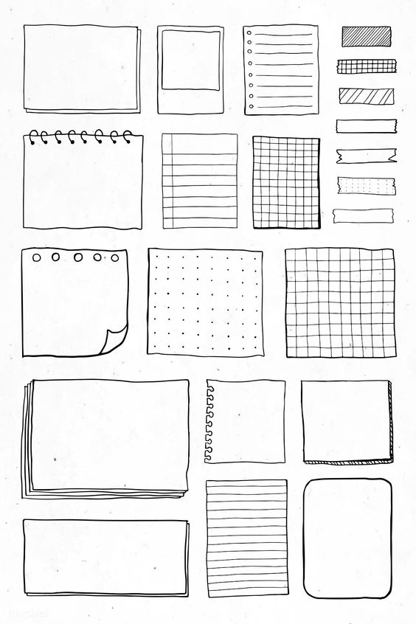


8. ¿Qué actividades realizan los docentes?
9. ¿Qué tipo de productos se pueden obtener?
7. ¿Cuánto tiempo duran? ¿Qué actividades realizan los estudiantes?
Facilitar a los estudiantes herramientas y recursos, para que ellos investiguen y analicen.
El docente recae la responsabilidad del currículo educativo, la instrucción y evaluación.
Debe generar estrategias y metodologías flexibles.
Se desarrolla un producto que permite a los alumnos organizar y difundir todo el trabajo realizado y poner en práctica las nuevas competencias y habilidades que adquirieron a lo largo de este proceso.
La duración del proyecto depende de cada una de las tareas.
Los estudiantes deben aprender a administrar lo que ya saben.

Slide 7


¿Cómo se evalúa este trabajo?
¿En qué consisten los proyectos científicos, ciudadanos y tecnológicos?
PROYECTO CIENTÍFICO: Los proyectos de ciencias son los que surgen con el objetivo de producir conocimientos científicos de gran alcance o impacto.
PROYECTO CIUDADANO: Programa dirigido a estudiantes de educación secundaria en el que los jóvenes aprenden a conocer y a ejercer sus derechos y obligaciones como ciudadanos a través de la investigación de un problema en sus comunidades.
PROYECTO TECNOLÓGICO: La esencia de un proyecto tecnológico es la creación, modificación o adaptación de un producto específico gracias al empleo de la tecnología.
Calidad de su presentación oral.
Contenido, sistematización de la información, argumentación, estructura, diseño y ejecución.
Responsabilidad, compromiso con su propio aprendizaje y toma de decisiones.
Presentación del resultado del proyecto.

Slide 8
BIBLIOGRAFÍAS.
BIBLIOGRAFÍAS.
https://www.oitcinterfor.org/general/trabajo-proyecto
https://redsocial.rededuca.net/importancia-trabajar-proyectos
https://www.aulaplaneta.com/2015/02/25/recursos-tic/siete-ventajas-del-aprendizaje-basado-en-proyectos/
https://obsbusiness.school/es/noticias/innovacion/cuales-son-las-etapas-de-un-proyecto-te-lo-contamos-en-esta-infografia

